Slide 1
به نام خداوند بخشنده ی مهربان

Slide 2
زايمان بدون درد

Slide 3
رژيونال آنالژزي

Slide 4
كنترانديكاسيونهاي مطلق :
عدم رضايت مادر
موارد اورژانسي كه نياز به سزارين دارند
عدم توانايي مادر در حفظ بي حركتي
اختلالات انعقادي
ICP بالا: بعلت ضايعات فراگير و..
عفونت موضعي محل تزريق
باكتريمي/ سپتي سمي

Slide 5
كنترانديكاسيونهاي نسبي:
حساسيت به داروها
ضايعات سيستم عصبي مركزي
اختلالات هموديناميك
ديسترس جنيني
عدم مهارت متخصص بيهوشي
بيماريهاي قلبي كه بازده قلبي را بشدت محدود كرده است

Slide 6
نكته ها
ويزيت اوليه ي مادر بايد توسط متخصص بيهوشي انجام شود
ترالي احياء بايد در دسترس باشد
قبل از انجام بي دردي بايد راه وريدي دوم و مايع درماني مناسب برقرار شود

Slide 7
روش انجام آنالژزي اپيدورال
پوزيشن مناسب : به پهلوی چپ و یا نشسته
هيدراسيون مادر، كنترل BP و ضربان قلب
داروهاي تزريقي در فضاي اپيدورال به يك فضا پايين تر وسه فضا بالاتر انتشار مي يابد
قبل از انجام اپيدورال مايع درماني بايد با احتياط انجام شود
اطمينان از محل درست كاتتر: با تزریق تست دوز
تست دوز: 3 سي سي ليدوكائين 2% + 1 سي سي اپينفرين 1/200000

Slide 8
اپي نفرين 1/200000 :
1 ميلي گرم اپينفرين را با 9 سي سي آب مقطر رقيق مي كنيم سپس 1 سي سي از آن را مي كشيم و به 20 سي سي مي رسانيم: اپينفرين يك به 200000 آماده مي شود

Slide 9
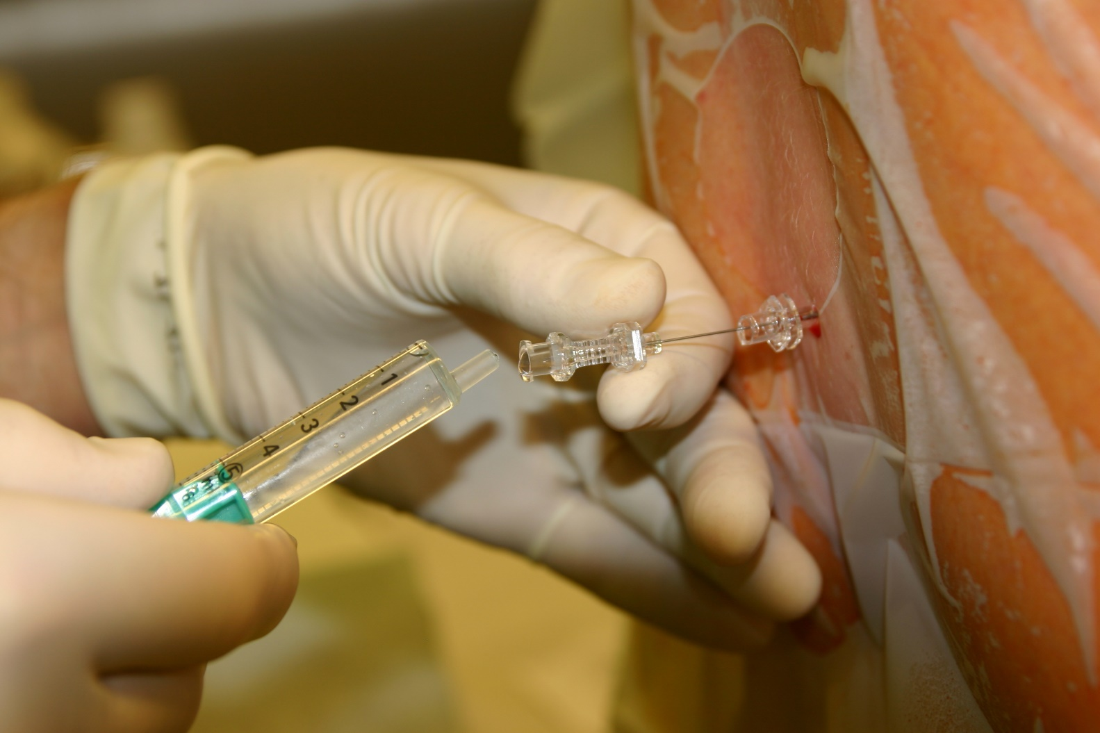

Slide 10
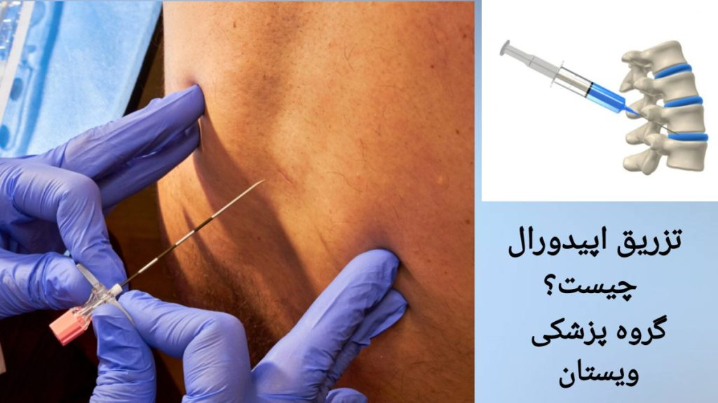

Slide 11
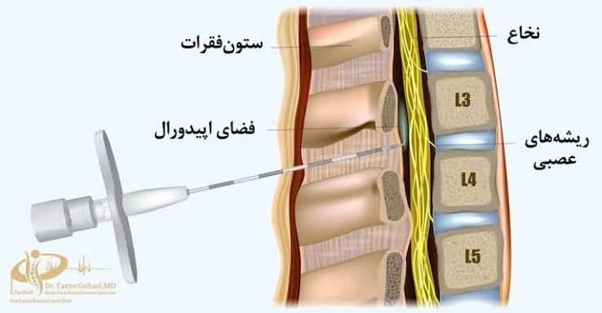

Slide 12
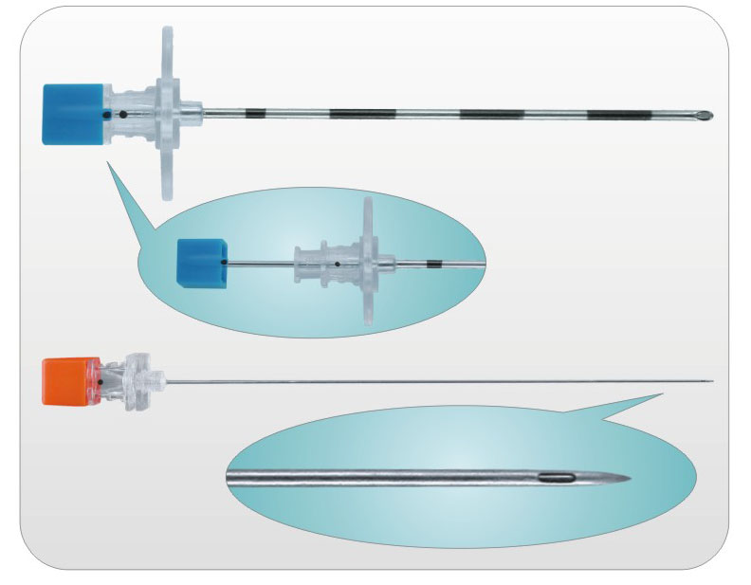

Slide 13
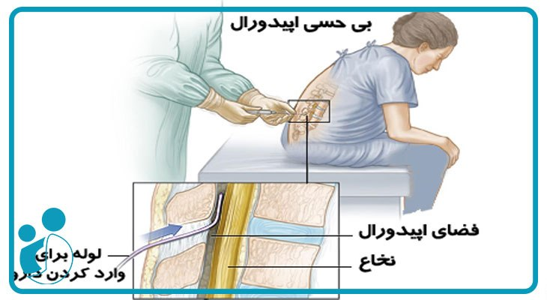

Slide 14
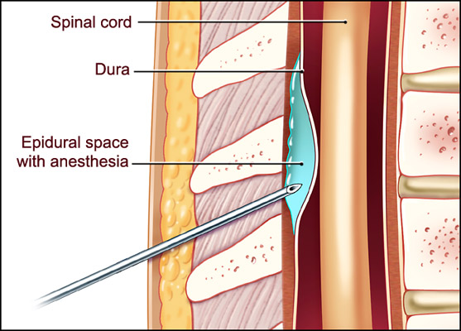

Slide 15
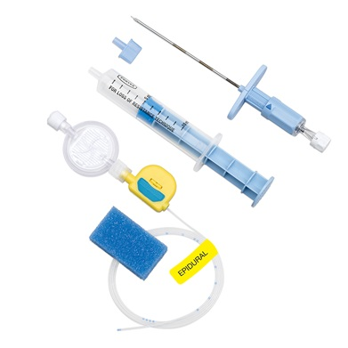

Slide 16
اقدامات مناسب طي آنالژزي
اگر فشار خون بيش از 20 ميليمتر جيوه افت كند يا ضربان قلب كمتر از 60 شود چه بايد كرد : پوزیشن دورانت ، دادن O2 ، هیدراتاسیون ، قطع انفوزیون دارو و تزریق افدرین و آتروپین در صورت لزوم
كنترل و چارت سطح بلوك هر يك ساعت : باید تحرک پاها حفظ شود

Slide 17
بهتر است براي انجام اپيدورال آنالژزي از روش Loss of resistans
استفاده كنيم
كاتتر اپيدورال را بيش از 5 سانتي متر به داخل مي فرستيم
نكته: داشتن شانت:
انجام اپيدورال آنالژزي امكان پذير است

Slide 18
فشار خون و ضربان قلب مادر و ضربان قلب جنین هر 5 تا 10 دقیقه باید کنترل شود تا 20 دقيقه
غلظت بوپیواکایین : از 0/0625 تا 0/125 . حد اکثر دوز Top-Up در حد 20 میلی لیتر از محلول 0.0625% و يا 12 ميليليتر از محلول 0.125% می باشد( 15 ميليگرم بوپيواكائين)
پس:
اگر از داروي با غلظت پايين استفاده مي كنيم تا 20 ميليليتر هم مي توان دارو زد
حد اكثر تجويز با هر روش 20-15 سي سي در ساعت است

Slide 19
اگر بلوک در سطح T4 یا بالاتر باشد : توقف انفوزیون
اگر بلوک پایینتر از T4 و بالاي T10 باشد ولی بیمار درد نداشته باشد : اقدامی نمی کنیم
اگر بلوک پایینتر از T10 برود و بیمار درد داشته باشد : یک دوز Top-Up تزریق می کنیم
اگر بلوك پايين تر ازT10 رفته ولي بيمار درد ندارد باز هم تزريق مي كنيم تا از بيمار عقب نيفتيم

Slide 20
نكته: اپيدورال آنالژزي بايد تا تولد نوزاد و برخي اوقات تا مراحل اوليه بعد از زايمان ادامه يابد. متوقف كردن آن در ديلاتاسيون كامل به منظور انجام زايمان خودبخودي صحيح نيست و باعث افزايش دردهاي تاخيري زايمان مي شود.

Slide 21
انديكاسيونهاي نگه داشتن كاتتر اپيدورال بعد از زايمان:
1. پار گي درجه 3 و 4 و اپي زياتومي وسيع
2. احتمال زياد مداخلات جراحي مثل باقيماندن جفت يا هماتوم

Slide 22
انفوزيون يا اينترميتنت؟
فرقي بين اين دو روش وجود ندارد پس اصراري براي انفوزيون نيست

Slide 23
نكات قابل توجه پس از زايمان:
1. از نظر اتساع مثانه و احتباس ادرار مادر را بررسي كنيد. بلوك نورواگزيال مي تواند عملكرد مثانه را تا 12 ساعت مختل كند.
2. در صورت دريافت مرفين و انجام اپيدورال و اسپاينال بايد تا 24 ساعت بعد از آن عملكرد مثانه را چك كرد.
3. قبل از به راه افتادن مادر، خطر افتادن وي را بررسي كنيد.
4.قدرت بالا آوردن و نگه داشتن هر دو پا را بررسی کنید
5. ابتدا مادر را بنشانيد تا از سنكوپ ناشي از هيپوتنشن وضعيتي يا اثرات دارويي جلوگيري شود.
6. قبل از راه افتادن مشخص كنيد آيا مادر قادر به ايستادن و تحمل وزن در نزديكي تخت مي باشد. خطر افتادن وي را بررسي كنيد.

Slide 24
در صورت تجويز تك دوز مخدر نوراگزيال ليپوفيليك(فنتانيل و سوفنتانيل) در 20 دقيقه ي اول بايد بيمار مداوم مانيتور شود و سپس هر يك ساعت كنترل شود و تا 2 ساعت ادامه يابد
در صورت دريافت تك دوز مورفين در 12 ساعت اول هر ساعت و طي 12 ساعت بعدي هر 2 ساعت از نظر تنفسي بيمار را چك مي كنيم
در بيماران با ريسك بيشتر مثل چاقي، آپنه ي انسدادي خواب و تجويز همزمان مخدر ها بايد بيشتر به تنفس و هوشياري بيمار دقت كنيم

Slide 25
داروهاي مصرفي اپيدورال تك دوز
بي حس كنندۀ موضعي:
بوپيواكائين: 10 تا 15 ميليليتراز محلول 0.125% تا 0.0625%
روپيواكائين: 10 تا 15 ميليليتر از محلول %0.1 تا 0.2%
مخدر:
پتيدين: 20 تا 60 ميليگرم
فنتانيل: 50 تا 100 ميكروگرم: نبايد از فنتانيل بيش از 100 ميكروگرم در 2 ساعت اول استفاده شود
سوفنتانيل: 5 تا 10 ميكروگرم

Slide 26
اپيدورال مداوم
داروهاي مصرفي( بلوك اوليه)
بوپيواكائين يا روپيواكائين 10 تا 15 ميليليتر
بوپيواكائين يا روپيواكائين + فنتانيل 50 ميكروگرم در حجم 10 تا 15 ميليليتر
بوپيواكائين يا روپيواكائين+ سوفنتانيل 10 ميكروگرم در حجم 10تا 15 ميليليتر

Slide 27
ادامۀ آنالژزي:
تزريق متناوب: بر اساس نياز هر نيم تا يك ساعت
تزريق مداوم:8-10ml/h از محلولهاي زير:
بوپيواكائين يا روپيواكائين+ فنتانيل 1-2µg/ml
بوپيواكائين يا روپيواكائين+ سوفنتانيل 0.1-0.3µg/ml
بوپيواكائين يا روپيواكائين بدون مخدر

Slide 28
اولين دوز بايد توسط متخصص بيهوشي تزريق شود
اسپاينال در فضايي پايين تر و اپيدورال در فضاي بالاتر انجام مي شود
آخر كار خودمان بايد كاتتر را خارج كنيم
اگر كاتتر جا ماند مشاوره ي نوروسرجري انجام مي دهيم
قبل از راه افتادن بيمار بايد از خروج كاتتر مطمئن شويم
حتي با دوزهاي پايين تا آخرين مرحله ي زايمان، بي دردي را بايد ادامه دهيم
بلوك درنواحي از T10 تا L1 ايجاد مي شود

Slide 29
missed segment
اگر پس از اپيدورال آنالژزي همچنان بيمار درد پايدار در يك قسمت داشت ممكن است missed segment اتفاق افتاده باشد
در صورت وقوع missed segment :
1- ابتدا محل ورود كاتتر را چك مي كنيم
2- بيمار را روي قسمت بلوك نشده لترال مي كنيم
3- يك دوز بولوس اضافي شامل 10 سي سي بوپيواكائين رقيق شده يا 8 سي سي ليدوكائين 1% + حد اكثر 100 ميكروگرم فنتانيل تجويز مي كنيم

Slide 30
كاتتر خوني
اگر كاتترخون آلود باشد ابتدا كاتتر را 1 سانتي متر عقب مي كشيم و دوباره آسپيره مي كنيم تا وقتي ديگر خون ديده نشود
فقط دو بار اين كا را انجام مي دهيم

Slide 31
نكته
تا 24 ساعت پس از استفاده از مورفين ممكن است احتباس ادراري داشته باشيم
خارش طي 30 دقيقه برطرف مي شود
داروهاي ضد تهوع: پرومتازين( 25 تا 50 ميليگرم)، هيدروكسي زين
نالوكسان: 4-1 ميكروگرم بر كيلوگرم در صورت نياز
كارشناس بيهوشي بايد بصورت تمام وقت حضور داشته باشد

Slide 32
روش های غیر دارویی
روش هایی که گیرنده های حسی محیطی را فعال می سازند
حرارت و سرمای سطحی: استفاده از کمپرس گرم و یا سرد روی کمر و یا شکم
غوطه خوردن در آب هنگام لیبر و زایمان
لمس و ماساژ: ماساژ کمر، شانه‌ها یا نقاط خاص بدن
طب سوزنی
طب فشاری
تحریک الکتریکی اعصاب عبور کننده از پوست TENS) )

Slide 33
روش هایی که فیدبک محیطی به درد را کاهش می دهند
تمرکز و منحرف کردن حواس، تجسم خلاق
تکنیک های تنفسی- تن آرامی و تمرکز
هیپنوتیزم: زایمانی ترکیبی از آموزش، آرام‌سازی عمیق، تمرکز ذهن و تلقین مثبت است.
موسیقی و آوا از طریق شنوایی

Slide 34
روش هایی که محرک های دردآور را کاهش می دهند
حرکت مادر و تغییر وضعیت: راه رفتن، نشستن روی توپ زایمان، چهار دست ‌و پا شدن یا تغییر پوزیشن‌ها

Slide 35
)TENS تحریک الکتریکی سطحی عصب)
جریان های الکتریکی ملایمی که قابلیت تنظیم فرکانس و شدت آنها وجود دارد توسط این الکترودها وارد بدن شده و سیگنال های درد موجود در بدن را تعدیل میکنند.
تحقیق نشان داده است که TENS دردهای شدید زایمانی را کاهش داده (۰/۰۰۱> (P و تعداد مادرانی را که اظهار بی دردی کرده اند افزایش داده است (۰/۰۰۱> (P ولی تاثیر آن در دردهای متوسط و خفیف قابل توجه نبود

Slide 36
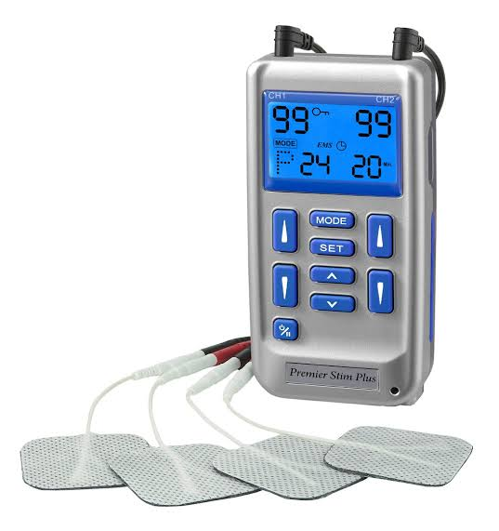

Slide 37
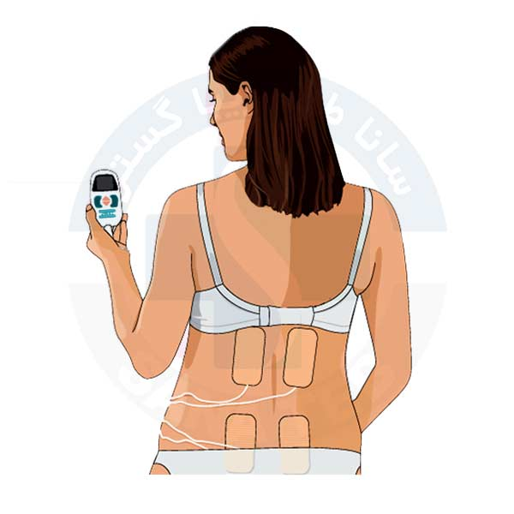

Slide 38
طب فشاري
این کار با تحریک نقاط مختلف بدن، حفظ جریان انرژی در سراسر بدن، و از بین بردن هر گونه انسداد سر راه عمل می‌کند.
طب فشاری Acupressure تکنیکی است که در آن فشار بر نقاط مختلف بدن اعمال می‌شود. این کار را می‌توان با انگشتان خود یا شخص دیگری (مانند یک پزشک رسمی) یا ابزارهایی (مانند غلتک‌های درمانی، چوب‌ها، پروب‌ها و حلقه‌ها) انجام داد.

Slide 39
یک مطالعه قدیمی در سال 2012 میلادی نشان داد که فشار LI4 منجر به کاهش درد زایمان و هم چنین دوره‌های کوتاه‌تر مرحله دوم پیش زایمان و زایمان فعال می‌شود
این نقطه فشار یکی از محبوب‌ترین موارد برای القای زایمان در نظر گرفته می‌شود و روی دست بین انگشت شست و اشاره قراردارد. شما بايد روی ناحیه وسط دست، بین استخوان‌های متاکارپ اول و دوم تمرکز كنيد

Slide 40


Slide 41
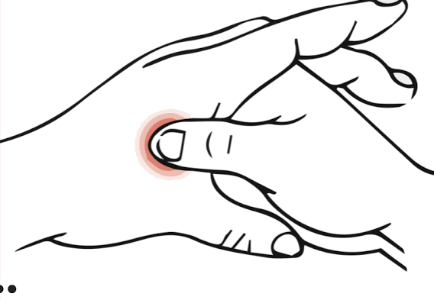

Slide 42
حرکت کردن مادر حین لیبر
مانع چرخش غیر طبیعی جنین می شود
نیروی ثقل افزایش می یابد
انقباضات قوی تر و موثرتر می شود

Slide 43
روش هاي بي دردي غير رژيونال :
1. انتونوكس
2. اوپیوئید سیستمیک

Slide 44
entonox
آشنا كردن مادر
تهويه ي اتاق : دماي اتاق بايد بيش از 10 درجه باشد
زمان شروع تنفس
زمان پايان تنفس
2 يا 3 تنفس عميق قبل از زور زدن

Slide 45


Slide 46
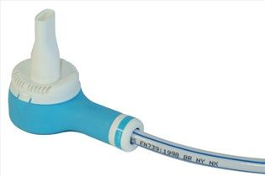

Slide 47
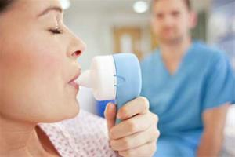

Slide 48
مزاياي انتونوكس
سريع شروع مي شود
سريع دفع مي شود
بدون رنگ و بو است
در هر مرحله از زايمان قابل استفاده است
اسان و ايمن است
تحت كنترل است
اثر ان كوتاه مدت است
اكسيژن دارد

Slide 49
معايب انتونوكس
مسكن متوسط است
احساس تهوع خفيف مي دهد
خشكي دهان ميدهد

Slide 50
نكته ها
بايد با شروع انقباض استفاده شود
شروع اثر : 20 ثانيه
اوج اثر : 40 ثانيه
مدل تنفس : دم عميق ” مكث“ بازدم اهسته ” استراحت

Slide 51
روش انجام:
1. بايد خانم باردار را با روش كار آشنا نموده و او را از بروز عوارض گذرا و بي خطرآن آگاه كرد تا از ترس و اضطراب وي كاسته شود. اين عوارض شامل: سرگيجه، خواب آلودگي، سنگيني سر،احساس سبكي سر، رخوت و سستي، گزگز و مور مور نوك انگشتان و دور لبها، خشكي دهان، تهوع، استفراغ، افت فشار خون و كاهش برون ده قلبي، احتمال ازدياد بيش از حد دوزو كاهش سطح هوشياري است. در صورت بروز عوارض فوق مصرف گاز را متوقف كنيد و حمايت راه هوايي را انجام دهيد تا وضعيت مادر بهبود يابد. پس از بهبودي مجدداً مي توان گاز را با غلظت كم شروع كرد.
2 . بايد از برقراري تهويه اتاق مطمئن شد و دماي اتاق را بالاي 11 درجه سانتيگراد نگه داشت.
3 . استنشاق گاز بايد 30 ثانيه قبل از انقباض اگر انقباضات منظم باشد يا بلافاصله با شروع انقباضات آغاز شود و تا زماني كه انقباض شروع به كاهش ميكند ادامه يابد. ماسك بايد كاملاً مطابق با صورت وي باشد

Slide 52
4.زماني كه درد یا انقباض رحم به پايان رسيد خانم باردار بايد ماسك را از روي صورت خود برداشته و از هواي اتاق استنشاق نمايد.
5 . در صورتي كه همكاري خانم باردار مختل شود يا هوشياري او كاهش يابد، تجويز گاز را قطع نموده و به جاي آن اكسيژن داده شود.
6. در مرحله دوم زايمان خانم باردار بايد قبل از هر زور زدن 2- 3تنفس عمیق بکشد
7. قبل يا حين استفاده از انتونكس تجويز اپيوئيدها نبايد انجام شود، در صورت انجام با توجه به اينكه تركيب اين دو باعث كاهش سطح هوشياري مي شود، به دپرسيون تنفسي دقت شود.
8.بيش از 24 ساعت از انتونكس استفاده نشود زيرا ويتامين ب 12 را با مداخله روي سنتز DNA غیر فعال می کند

Slide 53
موارد احتياط و ممنوعيت ها:
1. ناتواني در نگهداري ماسك توسط مادر
2. شكستگي هاي ماگزيلوفاسيال
3. اختلال سطح هوشياري و مسموميت
4. اكسيژن رساني مختل
5. عفونت دستگاه تنفسي فوقاني يا بيماري تنفسي
6. انحراف بيني، بيماري انسداد مزمن ريه
7. دريافت مقدار زياد مخدرهاي وريدي

Slide 54
8. كمبود ويتامين ب 12 و مادران تحت درمان با ويتامين ب 12
9. جراحي فك و صورت در يك ماه اخير
11 . انسداد گوش داخلي
11 . ديسترس جنيني
12 . وضعيت هموديناميك ناپايدار
13 . برخي بيماريهاي قلبي نظير هيپرتنشن پولمونر
14 . راه هوايي مشكل
15 . پربودن معده مادر یا مصرف غذاهاي جامد

Slide 55
تجهيزات :
اكسيژن
فشار سنج
وسايل احياي بيمار
ساكشن
پالس اكسيمتر

Slide 56
بي دردي با داروهاي وريدي
1. ميدازولام
3. اپيوييد هاي سيستميك

Slide 57
عوارض اپيوييد هاي سيستميك
تهوع و استفراغ
دپرسيون تنفسي

Slide 58
تجهيزات :
وسايل جهت راه وريدي
مخدر و نالوكسان
اكسيژن
پالس اكسيمتر
وسايل احيا

Slide 59
مخدرهاي مورد مصرف:
مپريدين عضلاني: 50 تا 100 ميلي گرم
وريدي: 25 تا 50 ميلي گرم
فنتانيل وريدي: 50 تا 100 ميكروگرم
مورفين عضلاني: 10 ميليگرم
وريدي : 5-2 ميليگرم

Slide 60
نكته
زايمان بايد بين يك تا 4 ساعت بعد از تجوز مخدر اتفاق نيفتد در غير اينصورت براي احياي نوزاد بايد آمادگي لازم را داشته باشيم

Slide 61


